Slide 1

Hvem er vigtige i dit liv?
Hvilke fællesskaber er du en del af?
Hvem kan du godt lide at bruge tid sammen med?
Hvordan klarer du at være i relationer med andre?
Hvordan håndterer du at være i relationer, når det er noget du nødt til, men ikke har lyst til?
Hvem vil du gerne være mere sammen med?
Hvem kan du spørge om hjælp fra?
C – Forbundethed/ Samhørighed -
H - Håb
I - Identitet
M - Mening
E - Empowerment
Hvad fungerer godt i dit liv?
Hvornår giver din autisme dig særlige styrker?
Er der noget du er særligt god til? Har du særlige styrkeområder?
Hvad kan hjælpe dig til at fortælle/vise omverdenen, hvordan du fungerer bedst?
Hvis du kunne ønske en god forandring i dit liv, hvad skulle det så være?
Hvad vil du gerne have til at fylde mere i dit liv?
Hvordan vil din hverdag se ud, når disse forandringer er sket? – hvordan starter din dag?
Hvilke ting gør dig glad?
Hvilke ting glæder du dig til?
I hvilke situationer tænker du, at du gør en forskel for andre?
Hvad kan du lide at lave, hvis du selv kan bestemme?
Hvordan vil din familie beskrive dig?
Hvilke træk hos dig tænker du passer med autismediagnosen? Hvilke passer ikke?
Notes:
Udredningssamtale
Rådgiverne starter forskellige steder – ofte med Håbet

Slide 2
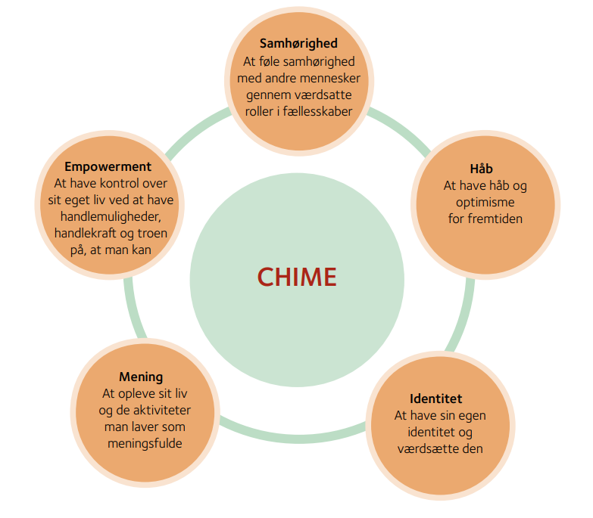
https://sbst.dk/udgivelser/2023/recovery-orienteret-rehabilitering-vejledning-til-praksis

